Slide 1

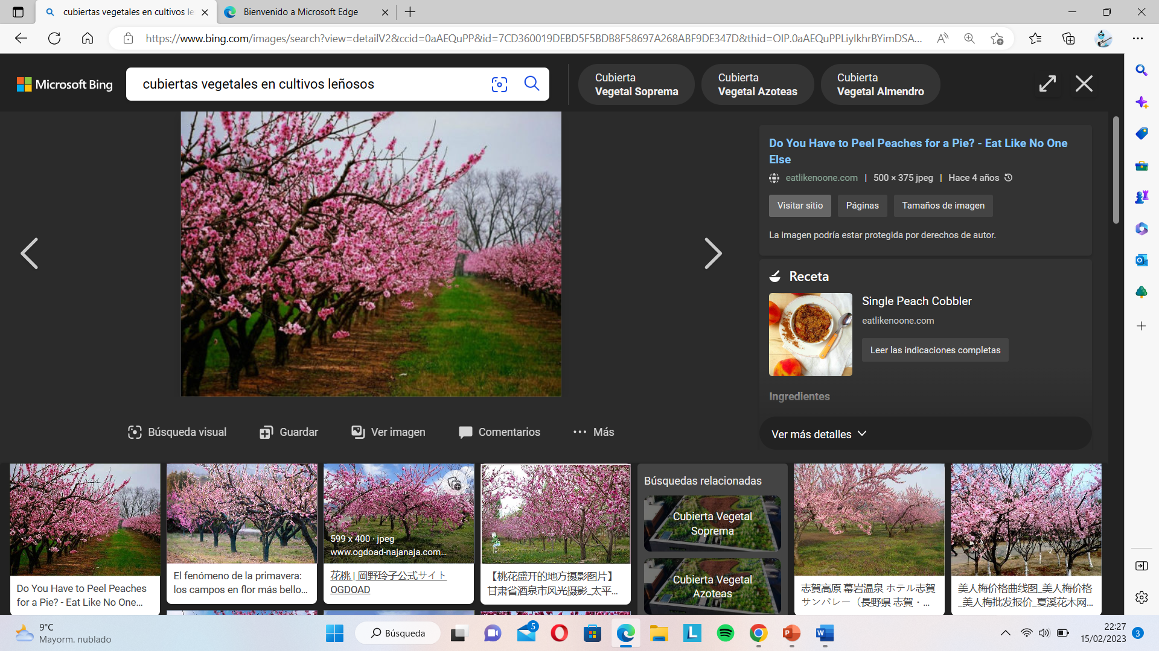
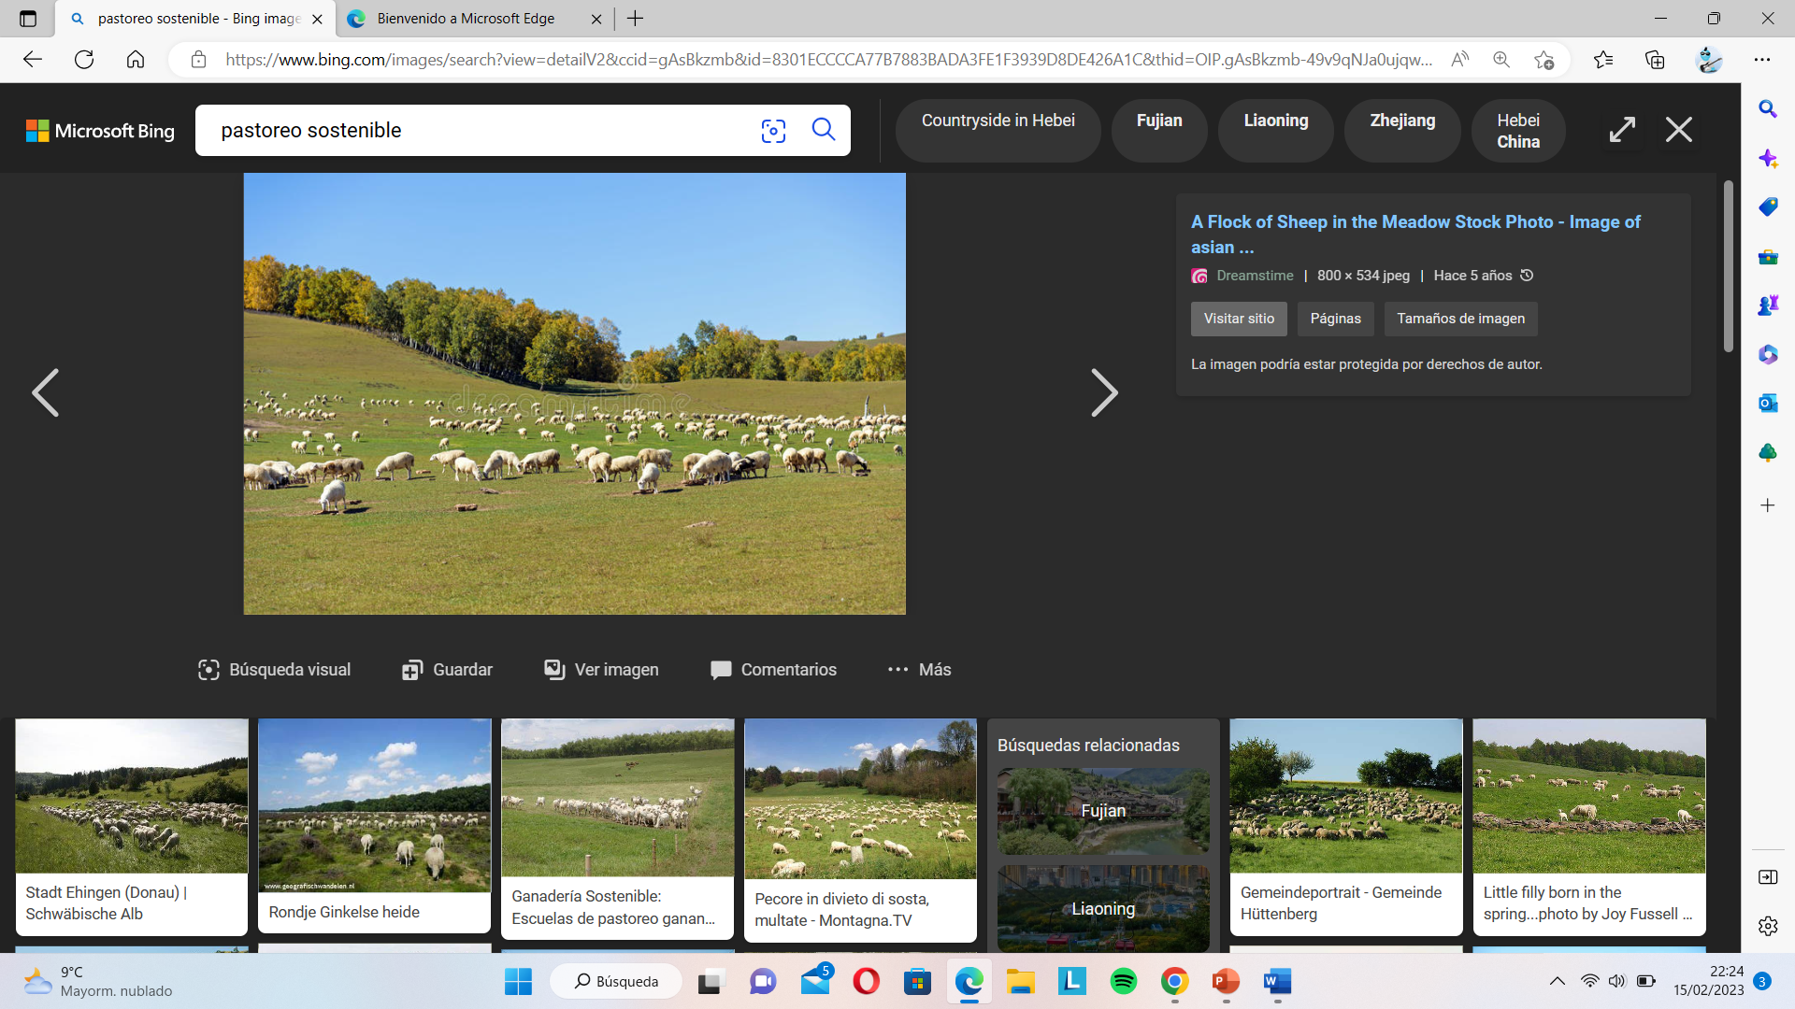
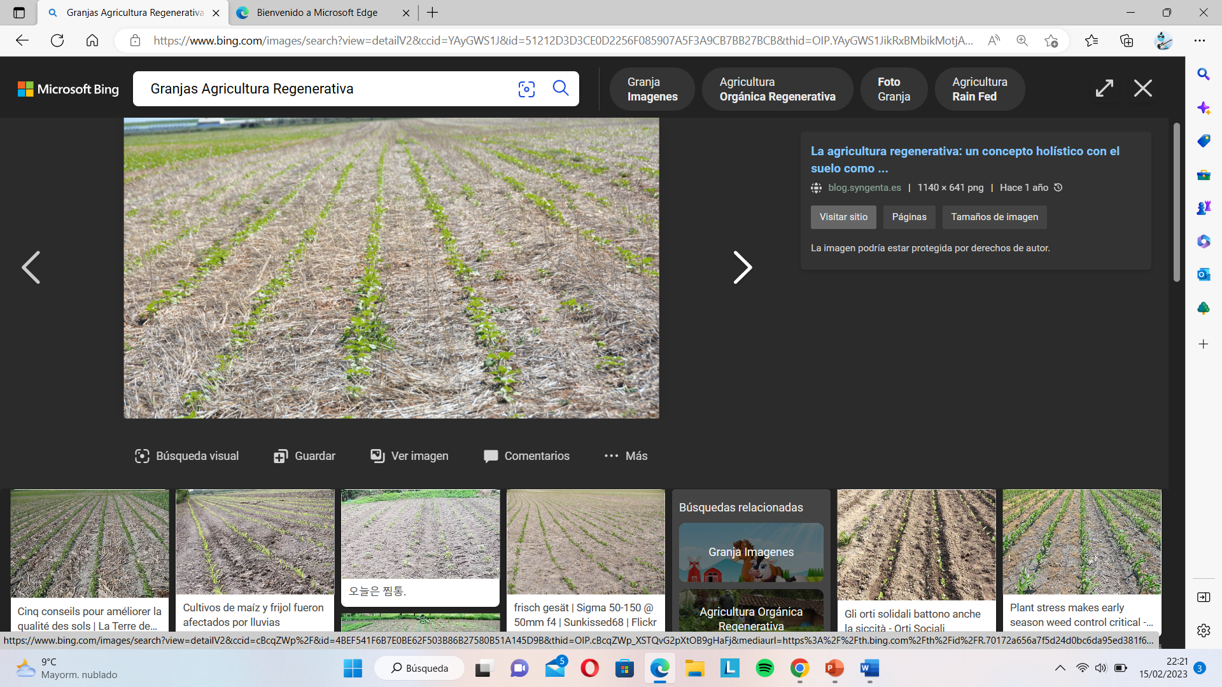

ECORREGÍMENES
PLAN ESTRATÉGICO DE LA PAC 2023-2027

Slide 2
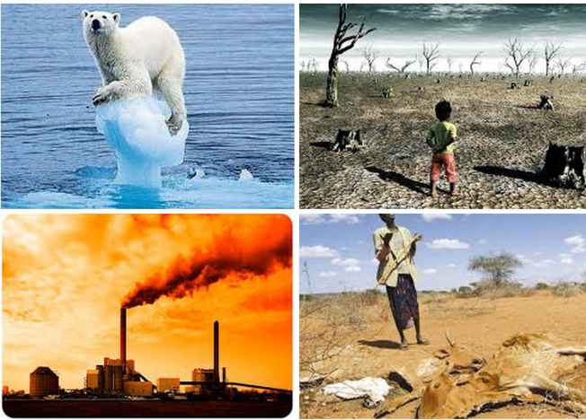
CAMBIO CLIMÁTICO
Calentamiento global, reducción biodiversidad, fenómenos meteorológicos extremos, escasez de recursos

Slide 3
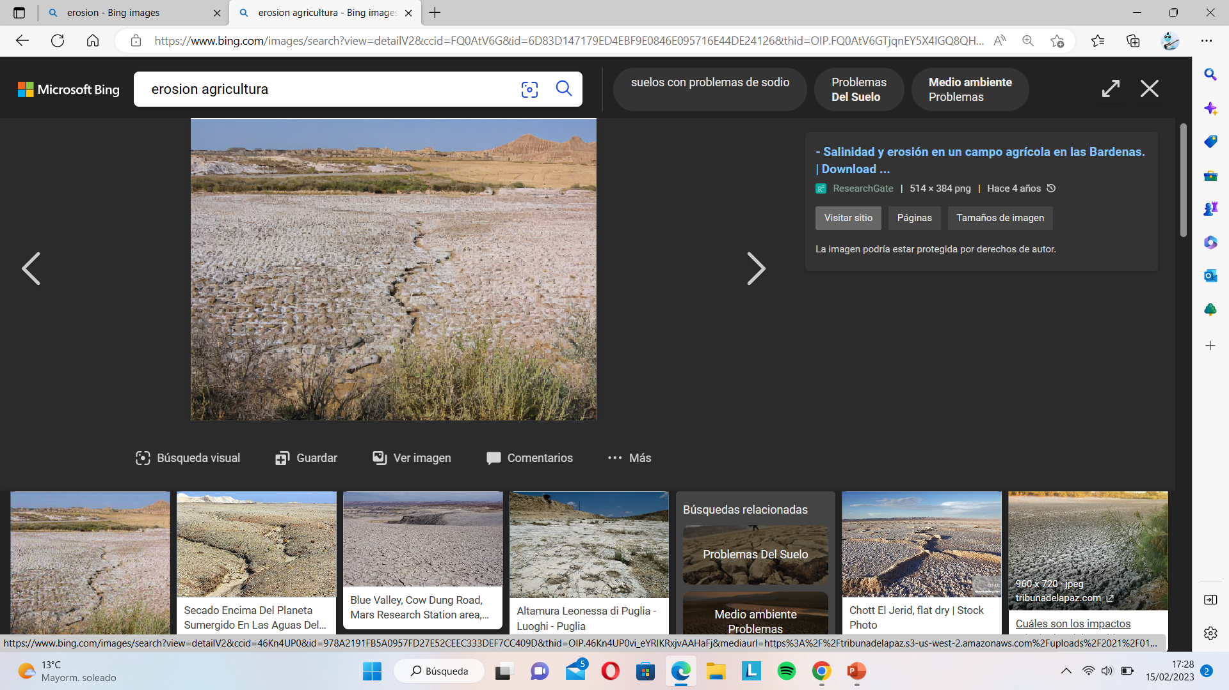
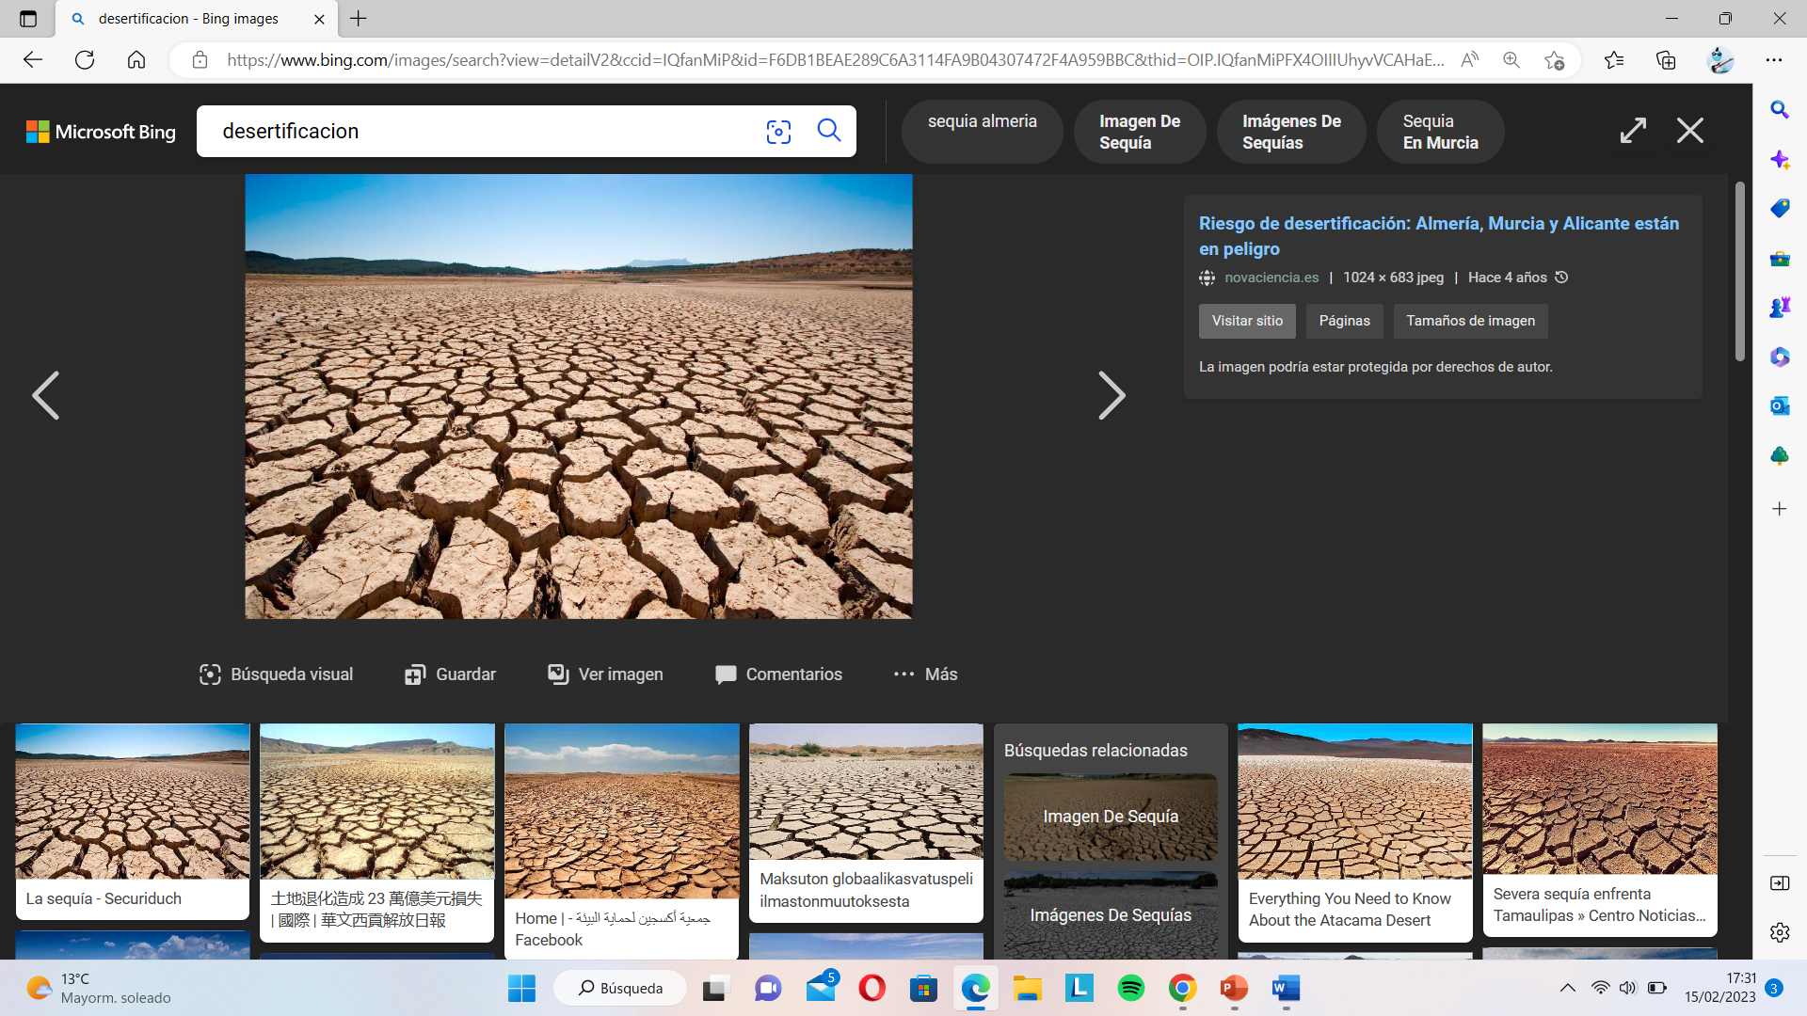
SUELOS
Suelos desprotegidos, sobrepastoreo, cosechas sin rotación, sobreexplotación de recursos naturales
Erosión Desertificación

Slide 4
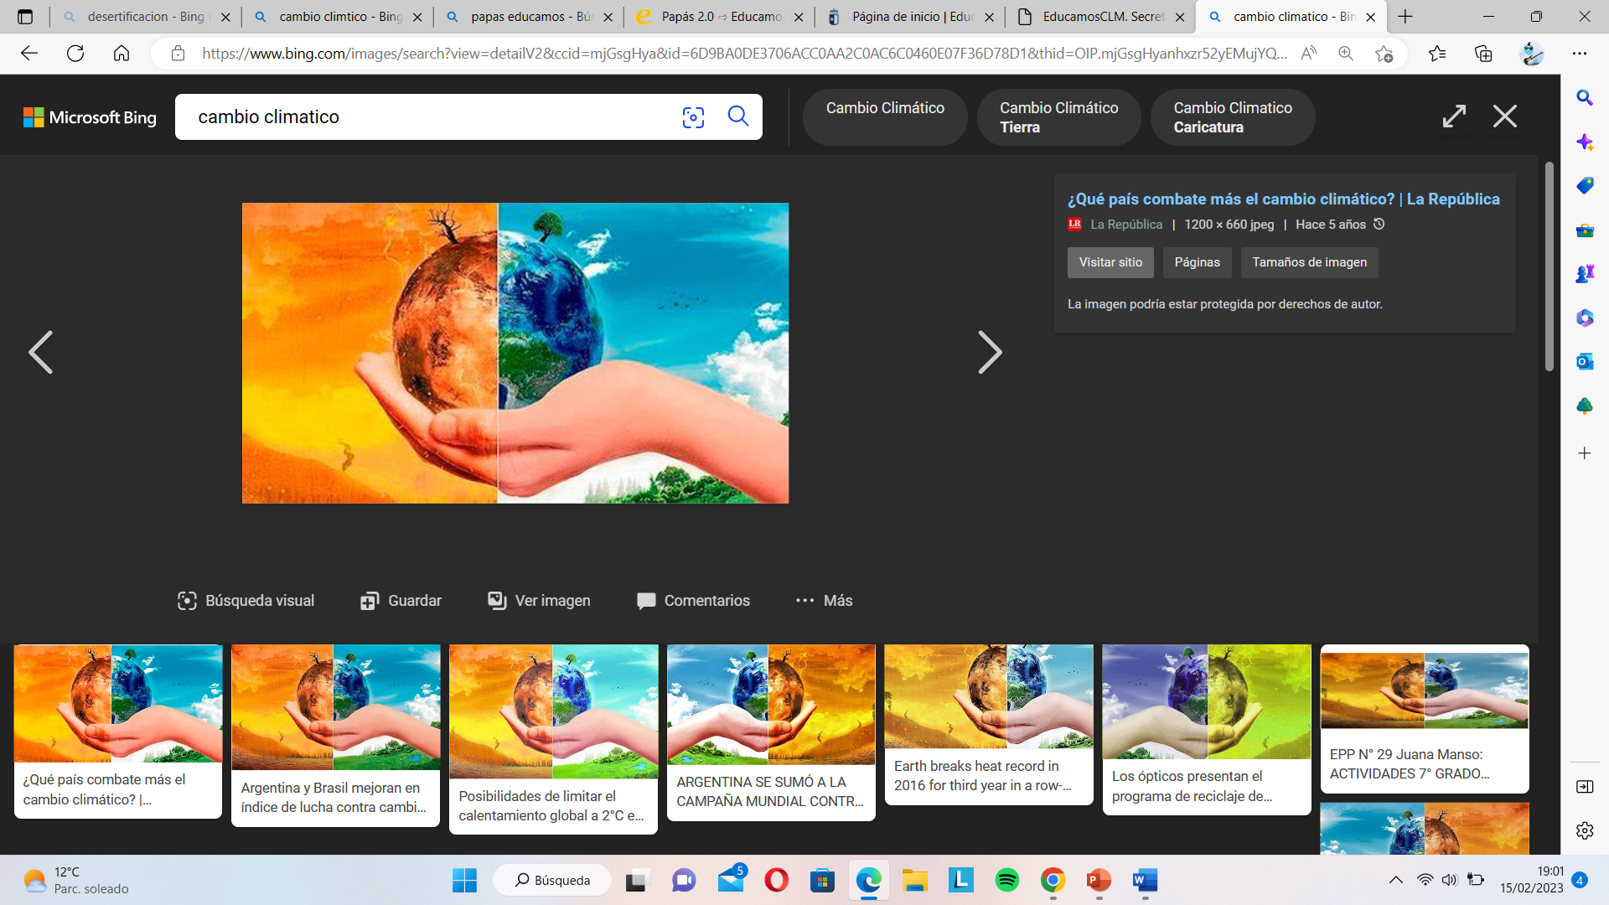
¿Podemos intentar frenar esta situación?

Slide 5
ECORREGÍMENES
Los ecorregímenes son una herramienta de la Política Agraria Común (PAC) de la Unión Europea diseñada para fomentar prácticas agrícolas y ganaderas más sostenibles.
Son pagos directos que reciben los agricultores y ganaderos por adoptar voluntariamente prácticas beneficiosas para el medio ambiente, el clima y la biodiversidad.

Slide 6
ECORREGÍMENES
Se adquieren mayores Compromisos Medioambientales (a través de la condicionalidad reforzada y de los ecorregímenes) que redundarán en las nuevas generaciones, garantizándose, simultáneamente, la Rentabilidad y la Sostenibilidad del Sistema.

Slide 7
El logro de estos objetivos, aunque a largo plazo, sólo se podrá conseguir con el esfuerzo y colaboración de todos los actores implicados (personas agricultoras y ganaderas, administración, entidades colaboradoras, organizaciones agrarias…), evitando, en cualquier caso, un enfoque de confrontación.

Slide 8
ECORREGÍMENES
¿Cuáles son los principales Objetivos Medioambientales de los Ecorregímenes?
1. Agricultura baja en carbono
2. Agroecología

Slide 9
Agricultura baja en Carbono
Prácticas:
      Pastoreo Extensivo (P1)
      Siembra Directa (P4)
      Cubierta Vegetal Espontánea o Sembrada (P6)
      Cubierta Inerte (P7)

Slide 10
Agricultura baja en Carbono
La acumulación de Carbono en forma Orgánica dentro del suelo posee los siguientes beneficios:
Beneficios Agronómicos:
Se mejoran las propiedades químicas de los suelos, redundando en una mayor fertilidad de los mismos y, por lo tanto, se reduce la necesidad de fertilizantes.
Se mejora la estructura de los suelos, aumentando tanto la humedad aprovechable como la porosidad de los mismos.
Beneficios Medioambientales:
Se reducen las emisiones de carbono a la atmósfera en forma de CO2, contribuyendo a reducir el efecto invernadero.
Se reduce la erosión y la desertificación.

Slide 11
Agroecología
Prácticas:
Islas de Biodiversidad o Siega Sostenible (P2)
Rotación de cultivos con especies mejorantes (P3)
Establecimiento de Espacios de Biodiversidad o Gestión de la lámina de Agua (P5)
Beneficios Agronómicos:
Aumento de especies vegetales y animales autóctonas en equilibrio, que contribuyen a mejorar el control de plagas y malas hierbas.
Aumento de Polinizadores
Beneficios Medioambientales:
Favorecer la Biodiversidad, los paisajes y la conservación y calidad de los recursos naturales.

Slide 12
Generalidades de los Ecorregímenes
Son prácticas de carácter voluntario (a diferencia de la condicionalidad reforzada), por lo que no es obligatorio su realización.
Suponen en torno a un 23% del presupuesto PAC en ayudas directas.
Se pagan en forma de ayuda directa anual a los Agricultores Activos que se acojan a alguna de las prácticas.
El importe es el mismo para cada tipología de superficie, independientemente de la práctica realizada (excepto para el ecorrégimen espacios de diversidad).
No es necesario percibir la Ayuda Básica a la Renta para la Sostenibilidad (ABRS), salvo para el ecorrégimen de espacios de diversidad.

Slide 13
Generalidades de los Ecorregímenes
Solamente podrá percibirse la ayuda por una práctica en una misma superficie.
Excepto en el ecorrégimen de espacios de diversidad, en caso de presupuesto insuficiente, podrá aplicarse una reducción del importe establecido a aquellas hectáreas que superen un umbral determinado (“Degresividad”).

Slide 14
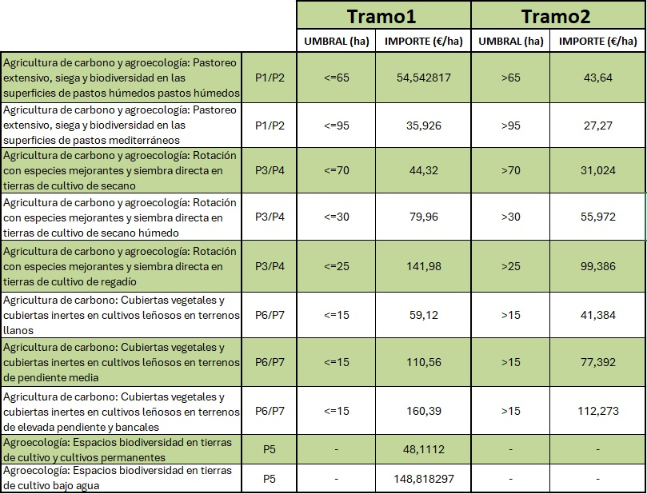
Importe Unitario 2025

Slide 15
Tipos de Superficies
Pastos Húmedos y Secanos Húmedos: Aquellas zonas con pluviometría media decenal igual o superior a 650 mm. En Castilla La Mancha solamente se incluyen 2 comarcas de Cuenca: Serranía Alta y Serranía Media.
Tierras de Cultivo en Regadío: Aquellas que se declaren como tal en la solicitud única de la campaña, o aquéllas que se ubiquen en recintos SIGPAC que hayan sido explotados en regadío en alguna de las tres campañas precedentes (se ha creado una capa SIGPAC al efecto).
Pastos Temporales: Tierras de cultivo utilizadas para la producción de hierbas y otros forrajes herbáceos naturales (espontáneos) o cultivados (sembrados) que ocupen la parcela todo el año, que hayan sido incluidas en la rotación de cultivos de la explotación durante los últimos cinco años y que hayan sido roturadas en algún momento durante los cinco años anteriores. Debe tratarse de una mezcla de especies (si fuera un cultivo monófito, por ejemplo, el raygrass, no se considera pasto temporal). Únicamente pueden acogerse a las prácticas P1 y P2.

Slide 16
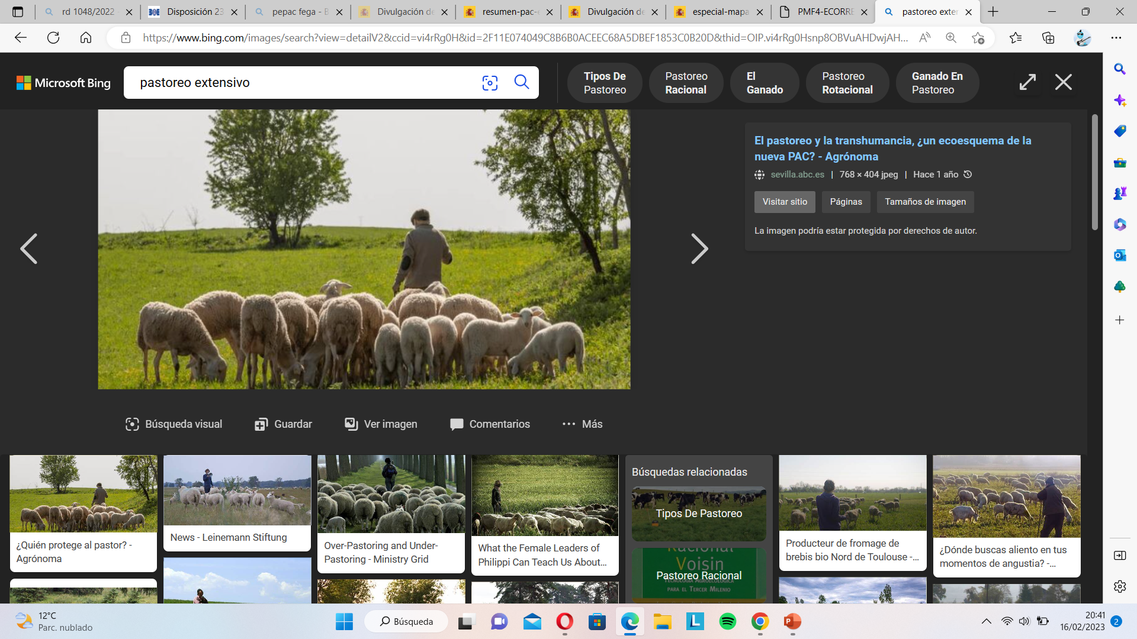
Pastoreo Extensivo (P1)
El Pastoreo Extensivo, con cargas ganaderas adecuadas atendiendo al tipo de pasto, con su aportación de materia orgánica al suelo contribuirá a una mayor absorción de carbono en los pastos, que además de mejorar la calidad y composición del suelo, contribuirá a compensar la huella de carbono generada por la agricultura y la ganadería.

Slide 17
Requisitos Pastoreo Extensivo (P1)
Aprovechamiento a diente de las superficies de pastos permanentes y pastos temporales con animales propios de la explotación de las especies: bovino (extensivas o semi-extensivas); ovino; caprino; equino o porcino (extensivo o mixto).
Pastoreo (continuo o discontinuo) durante un período mínimo de 120 días al año. Todas las superficies de pastos acogidas a la práctica deben ser pastadas, pero no obligatoriamente todos los días todas las superficies.
Carga ganadera mínima y máxima (Tras la aplicación de los RD 1028/2024 y RD 916/2025):
  Pastos Mediterráneos: 0,1-1,2 UGM/ha
  Pastos Húmedos: 0,2-2 UGM/ha

Slide 18
Requisitos Pastoreo Extensivo (P1)
El agricultor podrá agrupar las parcelas de pasto que se sean objeto de un mismo tipo de manejo. Las parcelas agrícolas de pasto que disten entre sí, o respecto a la ubicación de la instalación ganadera principal, menos de diez kilómetros podrán ser consideradas como un grupo de parcelas.
En el caso de los movimientos de animales desde la explotación ganadera de origen a otra explotación con distinto código REGA, serán de aplicación las disposiciones de la normativa de sanidad, identificación y registro animal. Específicamente se comprobará el cumplimiento de registro de dichos movimientos en SITRAN, incluidos los movimientos a pastos permanentes utilizados en común, que deberán disponer de un código REGA asociado.

Slide 19
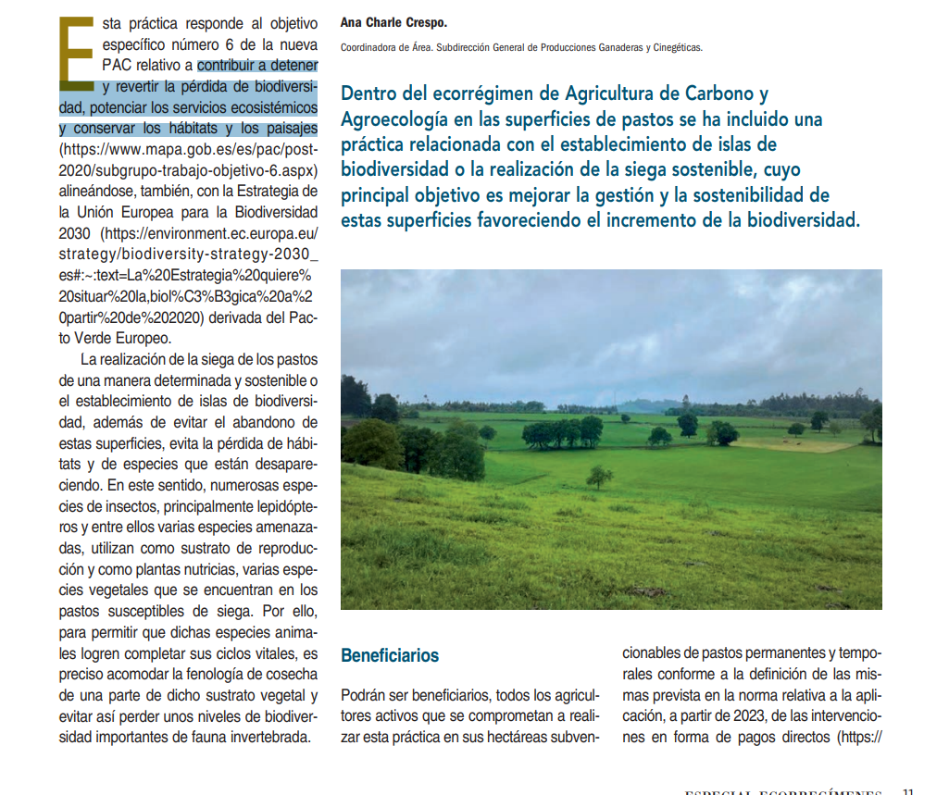
Islas de Biodiversidad en Pastos o Siega Sostenible (P2)
La realización de la siega de los pastos de una manera determinada y sostenible o el establecimiento de islas de biodiversidad, además de evitar el abandono de estas superficies, evita la pérdida de hábitats y de especies que están desapareciendo, como numerosas especies de insectos, principalmente, lepidópteros.
Por tanto, esta práctica contribuye a detener y revertir la pérdida de biodiversidad, potenciar los servicios ecosistémicos y conservar los hábitats y los paisajes.

Slide 20
Requisitos establecimiento de Islas de Biodiversidad en Pastos o Siega sostenible (P2)
Destinadas a titulares de explotaciones de bovino, ovino, caprino y equino. Se podrá optar por:
1. Islas o Espacios de Diversidad en Pastos:
  Dejar un 4% de la superficie de pastos permanentes y pastos temporales a los que se acoja esta práctica sin segar hasta el 31 de agosto (una vez completado el ciclo de vida de los lepidópteros).

Slide 21
Requisitos establecimiento de Islas de Biodiversidad en Pastos o Siega sostenible (P2)
  2. Siega Sostenible:
  Se establecen dos posibles periodos de no aprovechamiento de las superficies de pastos objeto de siega:
  a) del 1 de mayo al 30 de junio
  b) del 1 de julio al 31 de agosto
  La persona beneficiaria elegirá a cuál de estos dos periodos de no aprovechamiento se acoge.
  Las siegas que se realicen fuera del periodo elegido, no podrán superar la frecuencia de 3 cortes anuales.
  Se debe realizar, al menos, una actividad de siega para producción.

Slide 22
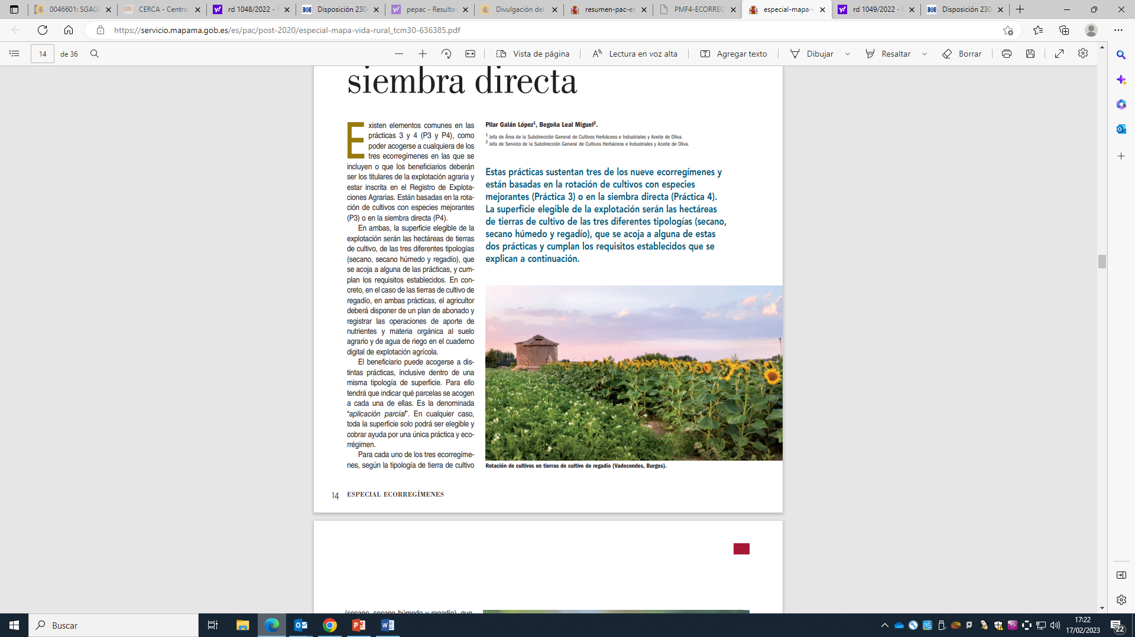
Rotación de Cultivos con Especies Mejorantes (P3)
El objetivo de esta es la preservación del medio ambiente, en particular, la mejora de la gestión y la conservación de la calidad de los suelos, así como de la calidad del agua

Slide 23
Requisitos Rotación de Cultivos con Especies Mejorantes (P3)
Rotación, en al menos, un 50% de la superficie acogida a esta práctica
Los cultivos secundarios se considerarán a efectos de la rotación
Al menos 10% de la superficie con especies mejorantes, de las cuales, al menos, la mitad (5%) deben ser leguminosas
Después de leguminosa no puede ir barbecho en la campaña siguiente
Para superficies inferiores a 10 ha, bastará con:
  Cumplir la rotación
  Diversificar (mínimo 2 cultivos diferentes sin que el principal suponga más del 75%)

Slide 24
Requisitos Rotación de Cultivos con Especies Mejorantes (P3)
En secano, en las “Zonas Áridas”, (comarcas incluidas en el anexo XVI con media de precipitación en los últimos 10 años inferior a 400 mm), aunque el porcentaje de mejorantes debe seguir siendo el 10% de la superficie acogida a la práctica, el porcentaje de leguminosas se puede reducir hasta el 2,5%.
En el anexo XVI, se incluye la comarca “Mancha” de Albacete, con una precipitación media de los últimos 10 años inferior a 400 mm.

Slide 25
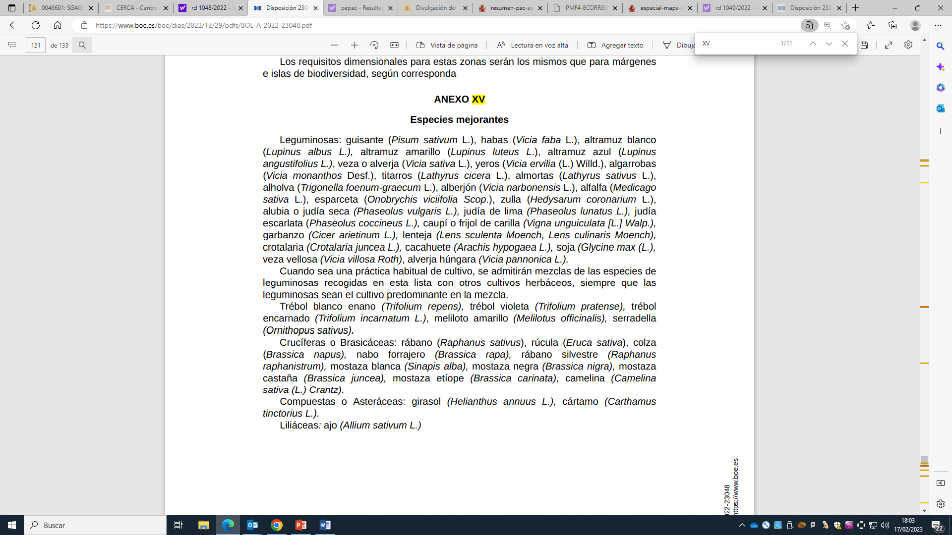
Especies Mejorantes
A este listado se añade la Adormidera tras la aplicación del RD 916/2025

Slide 26
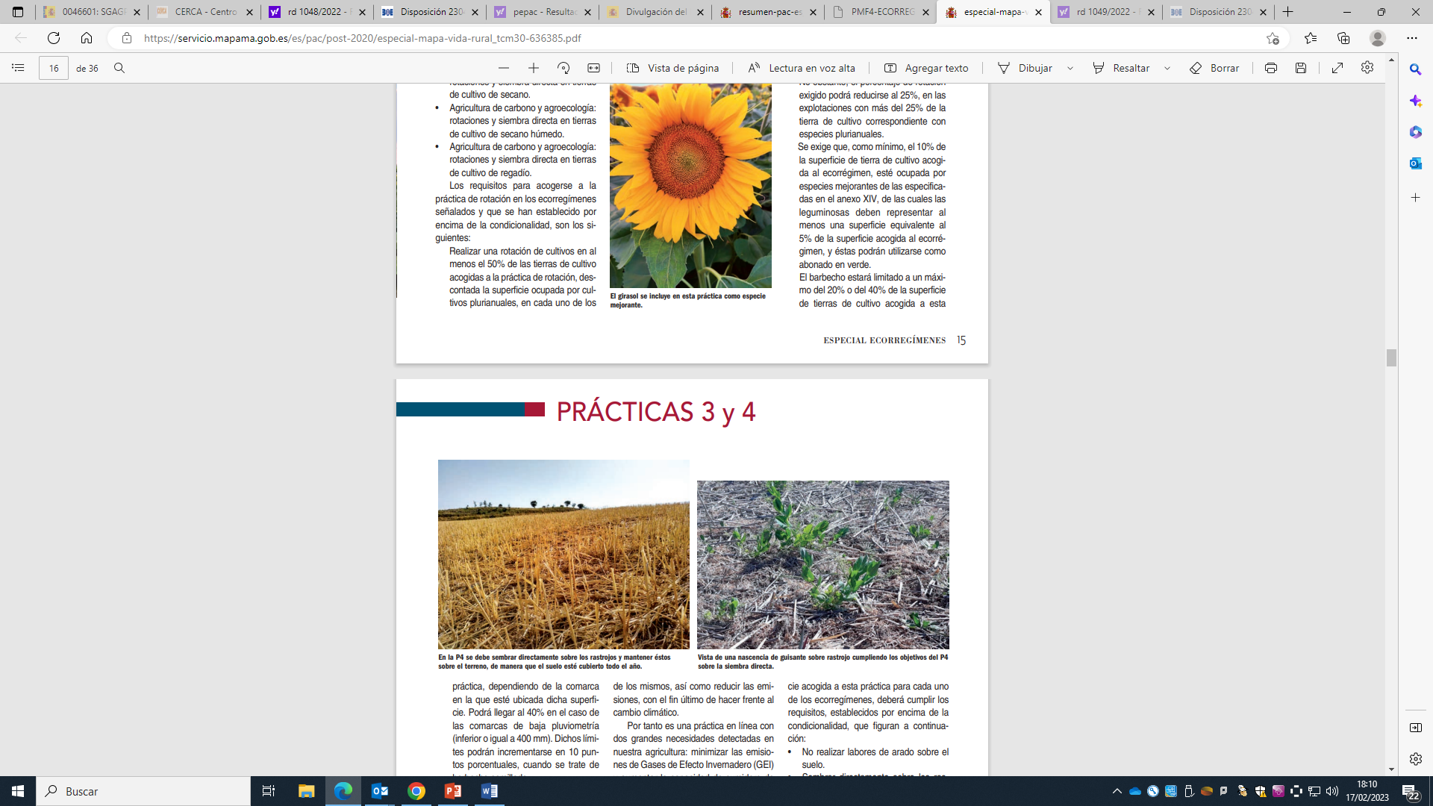
Siembra Directa (P4)
El objetivo es mejorar la estructura de los suelos, reducir la erosión y la desertificación, al aumentar el contenido en carbono de los mismos, así como reducir las emisiones, con el fin último de hacer frente al cambio climático.
Por tanto, es una práctica en línea con dos grandes necesidades: minimizar las emisiones de Gases de Efecto Invernadero (GEI) y aumentar la capacidad de sumidero de carbono del suelo.
El logro de los objetivos de esta práctica está muy vinculado a que la misma se realice de forma plurianual, por ello se ha establecido un complemento adicional por realizarla sobre la misma superficie en años consecutivos. Dicho complemento tendrá una cuantía fija de 25 €/ha que se sumará al importe de la ayuda.

Slide 27
Requisitos Siembra Directa (P4)
No laboreo y mantenimiento de los rastrojos sobre el terreno todo el año, en al menos, el 40% de las tierras de cultivo.
Rotación en al menos, un 40% de la superficie acogida a esta práctica. Los cultivos secundarios también computan a efectos de rotación.
Se permite una labor vertical, según se define en la BCAM 6, siempre y cuando se mantenga el rastrojo sobre el suelo, de forma que éste esté cubierto durante todo el año.

Slide 28
Requisitos Rotación de Cultivos con Especies Mejorantes (P3) y Siembra Directa (P4) en Regadío
No haber sido sancionado en firme por hacer uso ilegal del agua para riego
Disponer de un Plan de Abonado según la normativa para la nutrición sostenible en los suelos agrarios
Registrar las operaciones de aporte de Nutrientes, Materia orgánica y agua de riego en el Cuaderno de Explotación
Posibilidad de requisitos adicionales en explotaciones situadas en zonas vulnerables por la Directiva de nitratos (91/676/CEE)

Slide 29
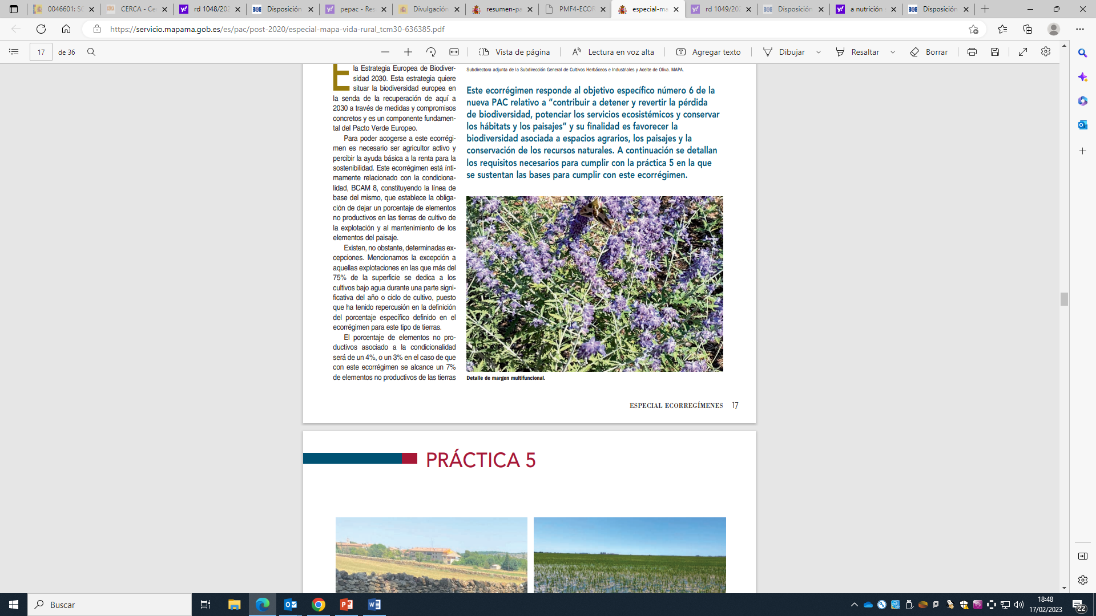
Espacios de Biodiversidad (P5)
La finalidad de esta práctica es favorecer la existencia de especies vegetales y animales autóctonas en equilibrio, que contribuyen a mejorar el control de plagas y malas hierbas, así como al aumento de Polinizadores.
Además, se pretende mantener los paisajes y conservar los recursos naturales

Slide 30
Requisitos Espacios de Biodiversidad (P5)
Establecer los siguientes porcentajes de Superficies y Espacios no productivos (SENP), en caso de cumplimiento individual por tipología de superficie:
  7% de la superficie de tierra de cultivo de secano acogida a esta práctica.
  4% de la superficie de tierra de cultivo de regadío acogida a esta práctica.
  4% de la superficie de cultivos permanentes acogida a esta práctica.
  En caso de cumplimiento por caracterización mixta, será necesario establecer un 7% de superficie SENP, sobre el total de la superficie acogida a la práctica.
Sobre las superficies de espacios de biodiversidad no se permitirá la aplicación de Fertilizantes ni de Productos Fitosanitarios (salvo excepciones)

Slide 31
Se consideran Espacios de Biodiversidad:
Elementos del Paisaje (EP) incluidos en la capa SIGPAC, que sirvan de refugio, reservorio y alimento para la avifauna, insectos beneficiosos o polinizadores. Ejemplos: setos, lindes, charcas, grupos de árboles… Realizar alegación al SIGPAC si los elementos no están en la Capa EP.
Barbechos de Biodiversidad.
Islas, Márgenes y Franjas de Biodiversidad.
Zonas de No Cosechado de Cereales, Leguminosas y Oleaginosas.
Zonas de No Cosechado de Aromáticas.

Slide 32
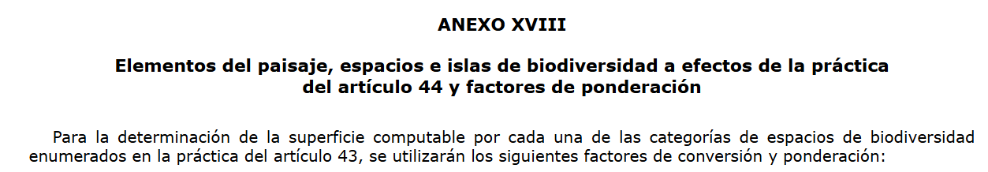
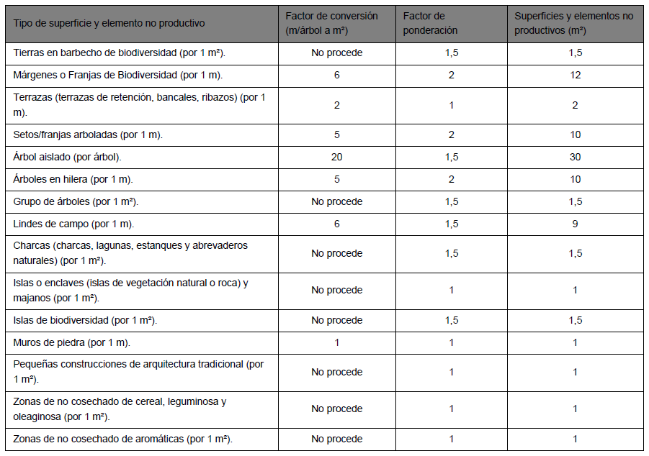
Elementos del Paisaje. Factores de Conversión y Ponderación

Slide 33
Condiciones de los Espacios de Biodiversidad
Barbechos, Márgenes, Franjas e Islas de Biodiversidad:
  Sembrados con una mezcla de especies elegibles, que representen un mínimo de 2 familias diferentes, y que sean predominantes en dichas superficies.
  Deben permanecer implantados, al menos, hasta el 1 de septiembre.
  Dosis mínima de siembra razonable, para alcanzar una cubierta herbácea adecuada para favorecer la biodiversidad y potenciar el desarrollo de polinizadores.
  Se permite la siega o control mecánico de malas hierbas en márgenes e islas.
  Dimensión Mínima Márgenes Biodiversidad: 2 m X 25 m.
  Dimensión Mínima Islas Biodiversidad: 0,01 ha.
Zonas de No Cosechado:
  Deberán permanecer en el terreno, al menos, hasta el 1 de septiembre.
  Dimensiones mínimas como Márgenes, Franjas e Islas.

Slide 34
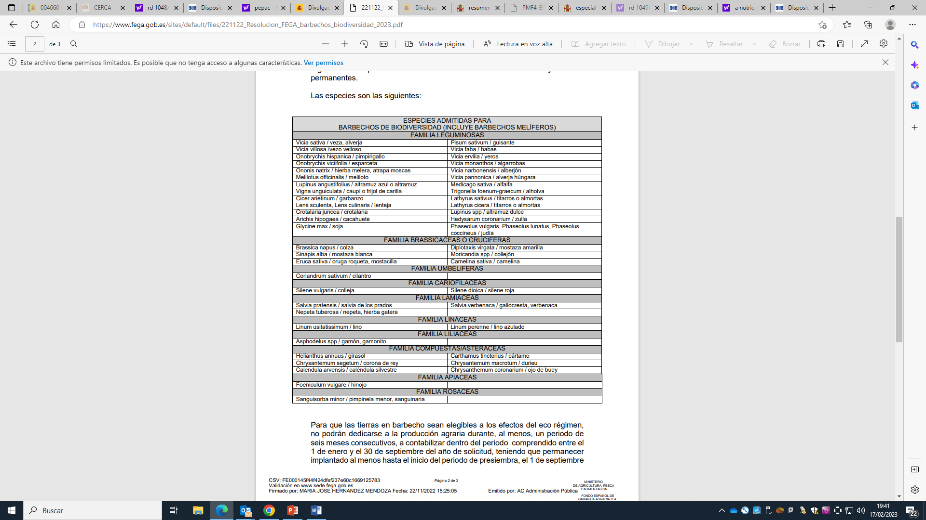
Especies Barbechos, Márgenes e Islas Biodiversidad

Slide 35
A tener en cuenta en ER de Espacios de Biodiversidad
Posibilidad en cultivos permanentes de mantener el espacio de biodiversidad proporcional en tierras de cultivo colindante (con un de factor conversión 1,75)
Posibilidad de implantar márgenes de biodiversidad en las franjas de protecciones de los cauces (existentes en la capa SIGPAC específica)
En la Captura de Solicitudes, realizar Línea de Declaración Gráfica (LDG) para barbecho de biodiversidad, márgenes, franjas e islas de biodiversidad y zonas de no cosechado. En el caso de EP no es necesario hacer LDG, la aplicación recuperará automáticamente la superficie equivalente de todos los EP que estén en la capa SIGPAC de EP del recinto declarado.
Incompatibilidad entre LDG tipo SENP con las Ayudas Asociadas solicitadas en las LDG a las que pertenecen dichos SENP.
Implantar las ZNC en zonas con garantías de desarrollo del cultivo y de mantenimiento hasta fecha exigida en la normativa.

Slide 36
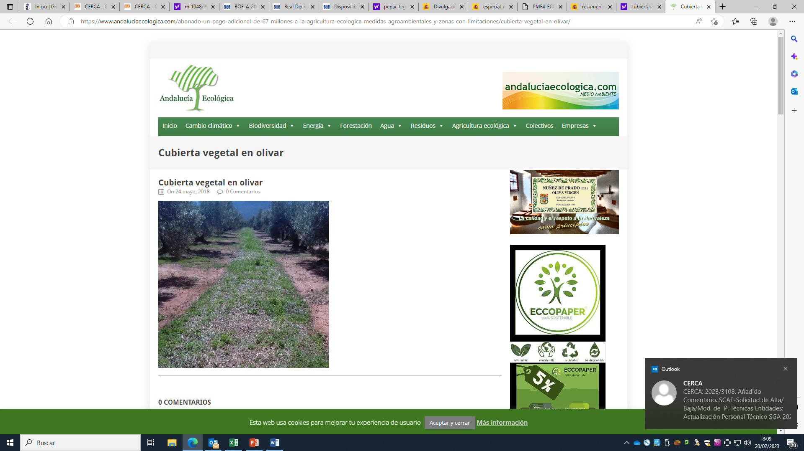
Cubierta Vegetal Espontánea o Sembrada en Cultivos Leñosos (P6)
Se reduce la erosión del suelo.
Se contribuye a la fertilización del cultivo mediante la fijación de nitrógeno atmosférico por las leguminosas.
Se aumenta la materia orgánica del suelo al crear una capa de restos orgánicos que aumenta la retención de carbono del suelo y consigue reducir y optimizar los insumos.
Se incrementa también la actividad biológica del suelo y se proporciona un hábitat adecuado a los enemigos de las plagas.
Medioambientalmente, con la reducción del laboreo y la reducción y optimización de insumos, se consigue minimizar las emisiones de Gases de Efecto Invernadero.

Slide 37
Requisitos Cubierta Vegetal Espontánea o Cultivada (P6)
Se diferencian 3 tipos de superficies en función de la pendiente SIGPAC:
  Terrenos Llanos: Pendiente inferior al 5%
  Terrenos de Pendiente Media: Pendiente igual o superior al 5% e inferior al 10%
  Terrenos de Elevada Pendiente: Pendiente igual o superior al 10%
Mantener una cubierta vegetal (sembrada o espontánea), viva o agostada, sobre el terreno durante todo el año. La cubierta debe permanecer viva, al menos, durante un periodo mínimo de 4 meses entre el 1 de octubre y el 31 de marzo
La anchura mínima de la cubierta será el 40% de la anchura libre de la proyección de copa (mínimo 0,5 m). Los terrenos con elevada pendiente tendrán 1 m más de ancho de cubierta

Slide 38
Requisitos Cubierta Vegetal Espontánea o Cultivada (P6)
Manejo de la cubierta vegetal mediante siega mecánica, desbrozado o por medio del ganado. Se depositan los restos sobre el terreno de manera que cubran el espacio inicial ocupado por la cubierta vegetal (mulching)
No se pueden aplicar productos fitosanitarios sobre la cubierta vegetal, salvo excepciones, en casos de inversión de flora.
Registrar en el Cuaderno de Explotación todas las actuaciones efectuadas (implantación de cubierta y manejo).
Complemento adicional de 25 €/ha por llevar a cabo la práctica más de un año consecutivo sobre la misma superficie.

Slide 39
Requisitos Cubierta Vegetal Espontánea o Cultivada (P6)
  El periodo obligatorio en el que la cubierta debe permanecer viva se reduce a 2 meses (entre 15 diciembre y 15 febrero).
  Se permitirán labores verticales superficiales de mantenimiento de las cubiertas que no supongan, en ningún caso, la modificación de la estructura del suelo, manteniendo la obligación de que el suelo no permanezca desnudo en ningún momento del año.
En los secanos, posibilidad de:
a) Cubiertas en calles alternas.
b) Labor vertical, poco profunda, de mantenimiento, entre abril y septiembre. Sin modificar la estructura del suelo.
c) Las cubiertas vegetales NO deben permanecer vivas un periodo mínimo de tiempo.
d) Las cubiertas vegetales podrán ocupar un 20% de la anchura libre de la proyección de copa durante la época estival.
En los “Secanos Áridos” (comarcas incluidas en el Anexo XVI del RD 1048/2022), se podrán establecer cubiertas en todas las calles correspondientes al 50% de la superficie acogida a la práctica.

Slide 40
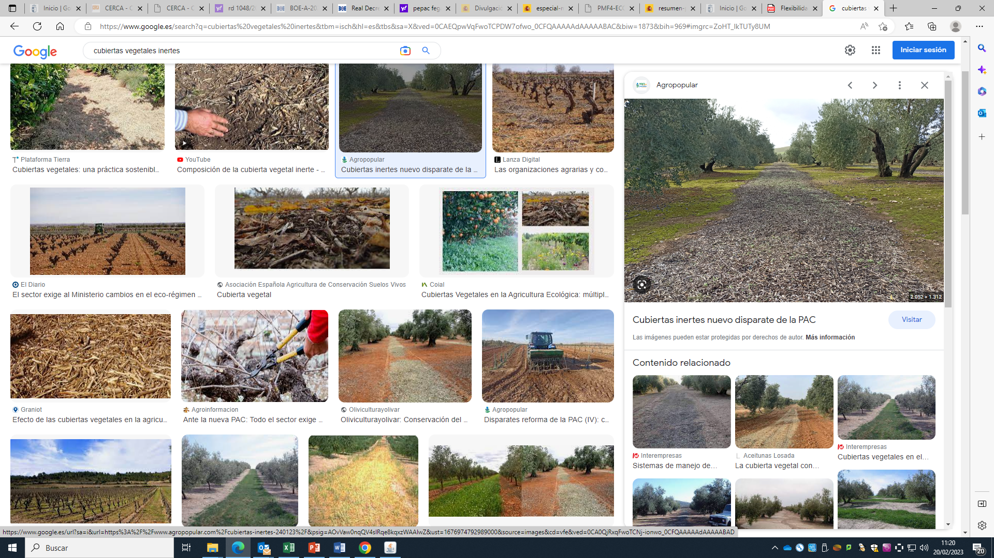
Cubiertas Inertes de Restos de Poda en Cultivos Leñosos (P7)
Esta práctica resulta fundamental para reducir la erosión y desertificación en las zonas agrícolas, ya que, a través del establecimiento de una cobertura inerte sobre el mismo, se evitan estos fenómenos adversos.
Al mismo tiempo, se incrementa la materia orgánica del suelo, por lo que se mejora su calidad y, por tanto, se necesitan menos aportes de fertilizantes, reduciéndose las emisiones de dióxido de carbono producidas en la fabricación de los fertilizantes.

Slide 41
Requisitos Cubierta Inerte de Restos de Poda (P7)
Triturar los restos de poda y depositarlos sobre el terreno, estableciendo así una cubierta inerte de restos de poda a modo de «mulching», sobre el suelo.
  Se establecen 3 tipos de superficies en función de la pendiente
  La anchura mínima de la cubierta será el 40% de la anchura libre de la proyección de copa (mínimo 0,5 m)
  No se pueden aplicar productos fitosanitarios sobre la cubierta vegetal, salvo excepciones
  Registrar en el Cuaderno de Explotación todas las actuaciones efectuadas (implantación de cubierta y manejo)
  Se permitirán labores verticales superficiales de mantenimiento de las cubiertas que no supongan, en ningún caso, la modificación de la estructura del suelo, manteniendo la obligación de que el suelo no permanezca desnudo en ningún momento del año

Slide 42
OTROS APOYOS A LOS ECORREGÍMENES
La Maquinaria Agrícola necesaria para implementar y mantener los ecorregímenes se ha incluido como subvencionable en nueva convocatoria de Planes de Mejora. Ej: Sembradoras de siembra directa; Segadoras y desbrozadoras para cubiertas; Trituradoras de restos de poda..
Exención de tributación fiscal a las ayudas recibidas por los ecorregímenes durante el periodo 2023-2027 (declaración del ministro de agricultura, aún no publicado oficialmente)

Slide 43
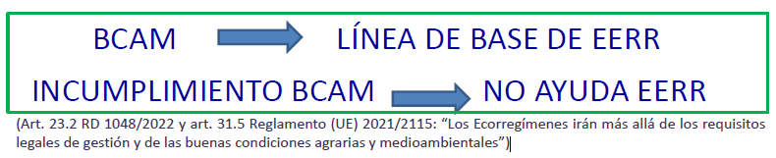
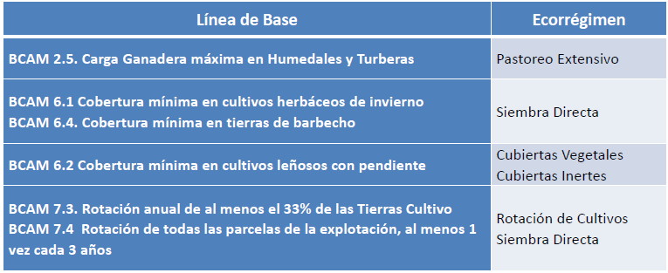
RELACIÓN ENTRE BCAM Y ECORREGÍMENES

Slide 44
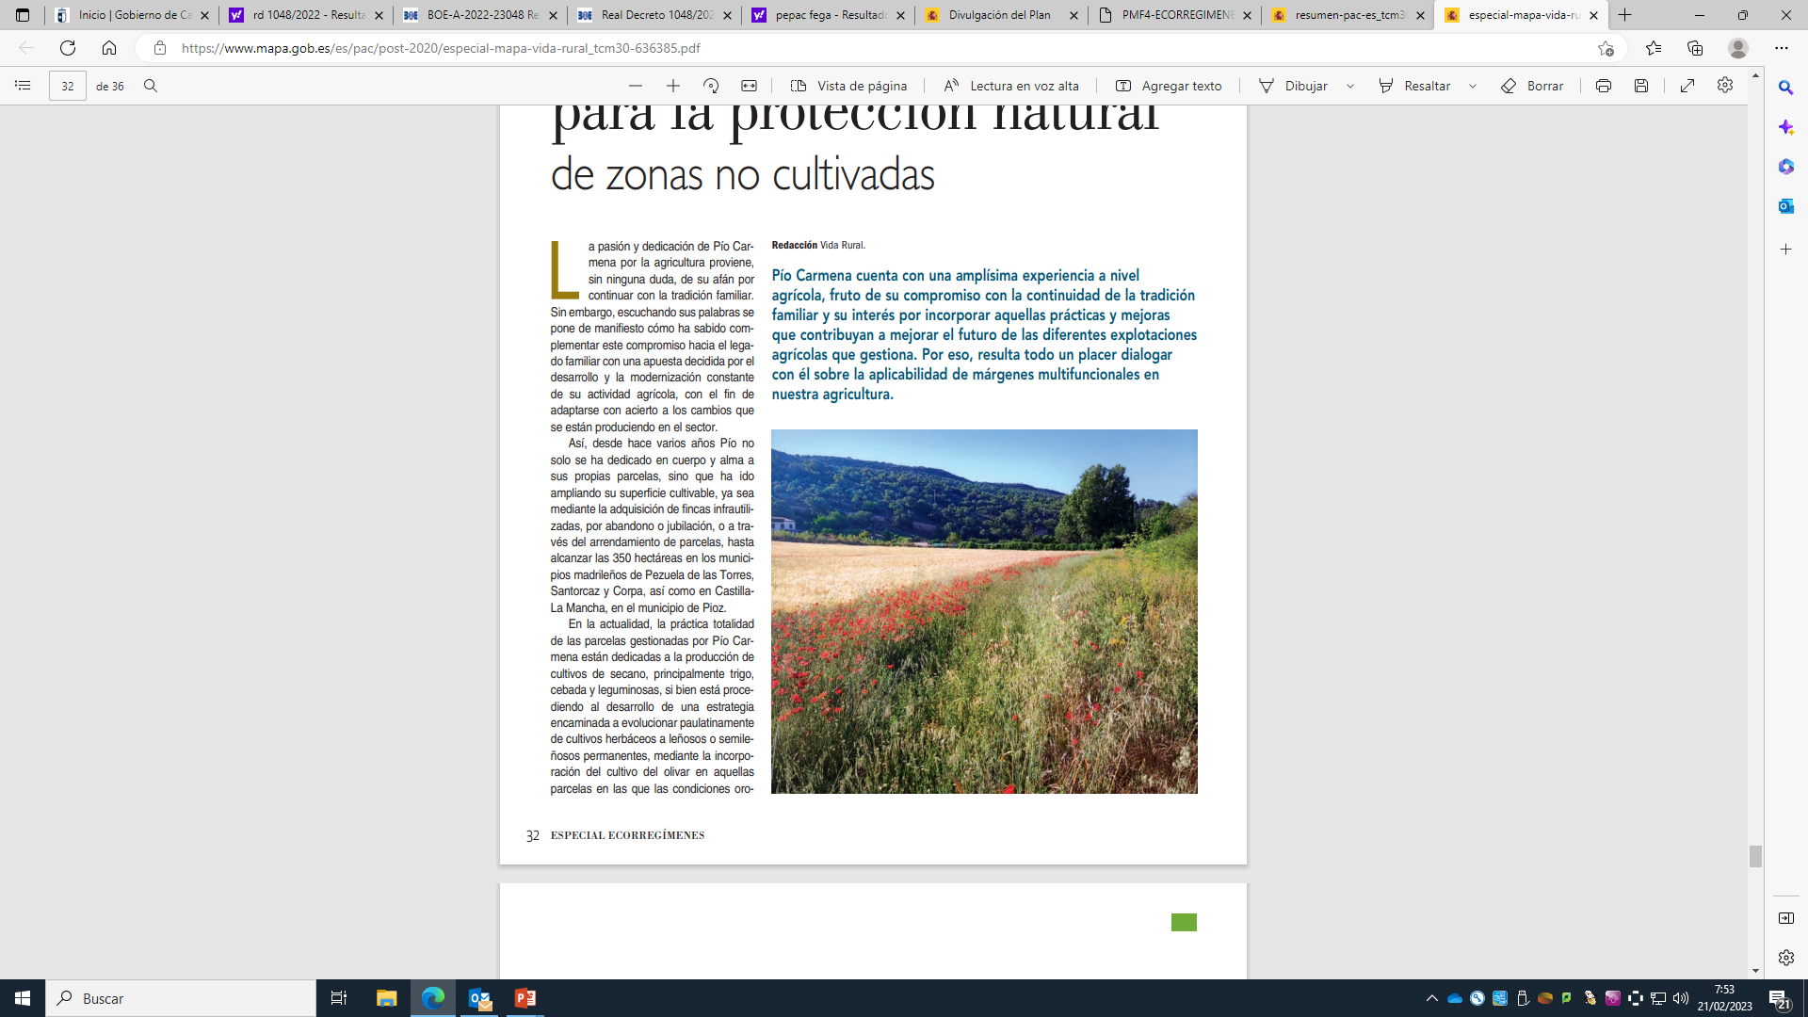

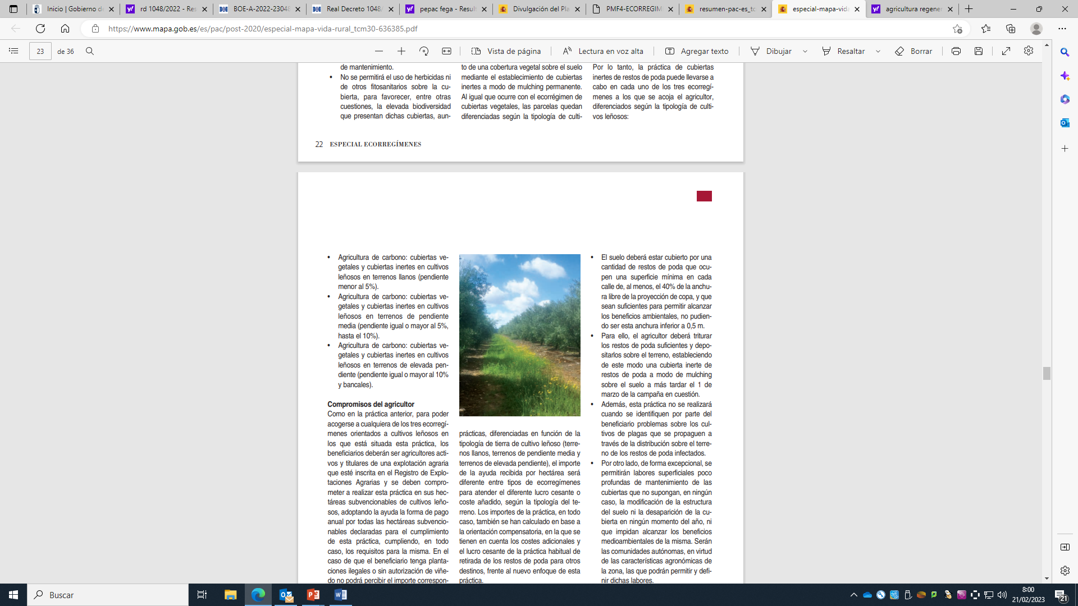
Muchas gracias por su atención y colaboración

